Slide 1

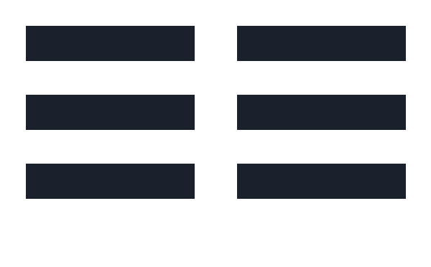

比较形而上学 · COMPARATIVE METAPHYSICS | 创研计划第五期 · 月满灵感
墙，而非桥 ——斯宾诺莎的基督化约如何证伪「三才=三位一体」
The Wall, Not the Bridge: Spinoza's Christological Reduction as a Diagnostic Foil for the Sancai–Trinity Comparison
壹 问题：两个「三」 THE PROBLEM
贰 论证：化约在三才上失效 THE ARGUMENT
叁 结论：差异在关系性 THE PAYOFF
《周易·说卦》立天、地、人「三才」；《中庸》22章言人「与天地参」。
比较哲学常因「都是三」而将三才与 Trinity 并置。
但数字相似 ≠ 结构相似。合法的比较需要判准。
真正的分水岭不是「一与多」
天 乾 · 创生
「可以赞天地之化育，
则可以与天地参矣」
——《中庸》22
人是与天地对等的参赞者，
不是「一」的分殊。
三位一体
三才
地 坤 · 承载
结构
位格间互渗
perichoresis
维度间感通
gan tong
人 参 · 赞化育
关系性
位格性的
相互内住
同一连续体
的极点共振
中介
爱（圣灵）
参（人参赞）
斯宾诺莎的化约机制 Ep. 73 (1675)
secundum carnem 有限样式，被钉死，未复活
secundum spiritum = 神之永恒智慧 / 无限理智
比较若抹去「位格 vs. 感通」之别，
便只余一个空洞的数词「三」。
「参」是结构位置，不是样式。
化约逻辑一施用，即抹掉「参」——证伪「三才 = 实体分殊」。
「神取人性」=「圆取方性」
——化约的实质：把「位格」溶解为「样式」。其前提是：没有任何有限者能与实体对等。
时效：Nadler《Spinoza, Atheist》(Princeton, 2026)
重开「斯宾诺莎体系是否仍有神性维度」之争——若无，化约即彻底祛魅，墙更厚。
下一步：以库萨 coincidentia oppositorum 为桥（学界空白）。
判定：斯宾诺莎不是桥梁，而是墙——
但墙是最精确的诊断工具（Gegenfolie）。
选文：Spinoza, Ep. 73 & 76; TTP ch.4 ｜ 《周易·系辞下/说卦》 ｜ 《中庸》22 ｜ Nadler 2026 ｜ Laux 2022 ｜ Melamed 2013 ｜ Kilby 2000
NASS 2027 Colloquium 投稿摘要（384/500 词） · 慕尼黑大学哲学系

